Slide 1

Styczeń, 2022
BINARNE DRZEWO POSZUKIWAŃ
Magda Szafrańska
Algorytmy, AHNS in Radom
Prowadzący dr hab. Filip Rudziński

Slide 2
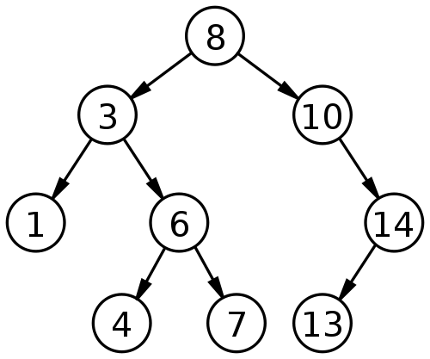
Czym jest
BST
Zasada działania
Program
w C++
Implementacja
Złożoność obliczeniowa
Wykorzystanie
inary
earch
ree
B
S
T

Slide 3
Czym jest
BST
Zasada działania
Program
w C++
Implementacja
Złożoność obliczeniowa
Wykorzystanie
inary
earch
ree
B
S
T
węzły/ wierzchołki
(ang. NODES)

Slide 4
Czym jest
BST
Zasada działania
Program
w C++
Implementacja
Złożoność obliczeniowa
Wykorzystanie
inary
earch
ree
B
S
T
węzły/ wierzchołki
(ang. NODES)

Slide 5
Czym jest
BST
Zasada działania
Program
w C++
Implementacja
Złożoność obliczeniowa
Wykorzystanie
inary
earch
ree
B
S
T

Slide 6
Czym jest
BST
Zasada działania
Program
w C++
Implementacja
Złożoność obliczeniowa
Wykorzystanie
inary
earch
ree
B
S
T
ojciec
(RODZIC)
lewy potomek
prawy potomek

Slide 7
Czym jest
BST
Zasada działania
Program
w C++
Implementacja
Złożoność obliczeniowa
Wykorzystanie
inary
earch
ree
B
S
T
korzeń
(ROOT)
lewy potomek
(NASTĘPNIK)
prawy potomek
(NASTĘPNIK)
ojciec
(RODZIC)
lewy potomek
prawy potomek

Slide 8
Czym jest
BST
Zasada działania
Program
w C++
Implementacja
Złożoność obliczeniowa
Wykorzystanie
inary
earch
ree
B
S
T
korzeń
(ROOT)
lewy potomek
(NASTĘPNIK)
prawy potomek
(NASTĘPNIK)
ojciec
(RODZIC)
lewy potomek
prawy potomek

Slide 9
Czym jest
BST
Zasada działania
Program
w C++
Implementacja
Złożoność obliczeniowa
Wykorzystanie
inary
earch
ree
B
S
T
Reguła drzewa binarnego

Slide 10
Czym jest
BST
Zasada działania
Program
w C++
Implementacja
Złożoność obliczeniowa
Wykorzystanie
inary
earch
ree
B
S
T
Reguła drzewa binarnego
Pierwsza wartość trafia do korzenia.

Slide 11

Czym jest
BST
Zasada działania
Program
w C++
Implementacja
Złożoność obliczeniowa
Wykorzystanie
inary
earch
ree
B
S
T
Reguła drzewa binarnego
Pierwsza wartość trafia do korzenia.
Mniejsze elementy na lewo.

Slide 12

Czym jest
BST
Zasada działania
Program
w C++
Implementacja
Złożoność obliczeniowa
Wykorzystanie
inary
earch
ree
B
S
T
Reguła drzewa binarnego
Pierwsza wartość trafia do korzenia.
Mniejsze elementy na lewo.
Większe na prawo.

Slide 13
Czym jest
BST
Zasada działania
Program
w C++
Implementacja
Złożoność obliczeniowa
Wykorzystanie
inary
earch
ree
B
S
T
Reguła drzewa binarnego
Pierwsza wartość trafia do korzenia.
Mniejsze elementy na lewo.
Większe na prawo.

Slide 14

Czym jest
BST
Zasada działania
Program
w C++
Implementacja
Złożoność obliczeniowa
Wykorzystanie
inary
earch
ree
B
S
T
Reguła drzewa binarnego
4<8
Pierwsza wartość trafia do korzenia.
Mniejsze elementy na lewo.
Większe na prawo.

Slide 15
Czym jest
BST
Zasada działania
Program
w C++
Implementacja
Złożoność obliczeniowa
Wykorzystanie
inary
earch
ree
B
S
T
Reguła drzewa binarnego
4<8
Pierwsza wartość trafia do korzenia.
Mniejsze elementy na lewo.
Większe na prawo.
4>3

Slide 16
Czym jest
BST
Zasada działania
Program
w C++
Implementacja
Złożoność obliczeniowa
Wykorzystanie
inary
earch
ree
B
S
T
Reguła drzewa binarnego
4<8
Pierwsza wartość trafia do korzenia.
Mniejsze elementy na lewo.
Większe na prawo.
4>3
4<6

Slide 17

Czym jest
BST
Zasada działania
Program
w C++
Implementacja
Złożoność obliczeniowa
Wykorzystanie
inary
earch
ree
B
S
T
Reguła drzewa binarnego
4<8
4>3
“Dziel i zwyciężaj”
4<6

Slide 18

Czym jest
BST
Zasada działania
Program
w C++
Implementacja
Złożoność obliczeniowa
Wykorzystanie
inary
earch
ree
B
S
T
Reguła drzewa binarnego
4<8
4>3
“Dziel i zwyciężaj”
4<6

Slide 19
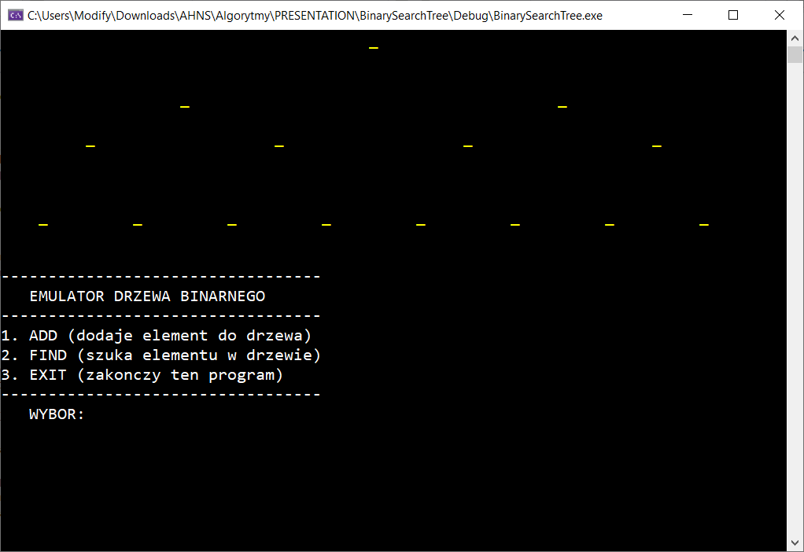
Czym jest
BST
Zasada działania
Program
w C++
Implementacja
Złożoność obliczeniowa
Wykorzystanie
inary
earch
ree
B
S
T

Slide 20
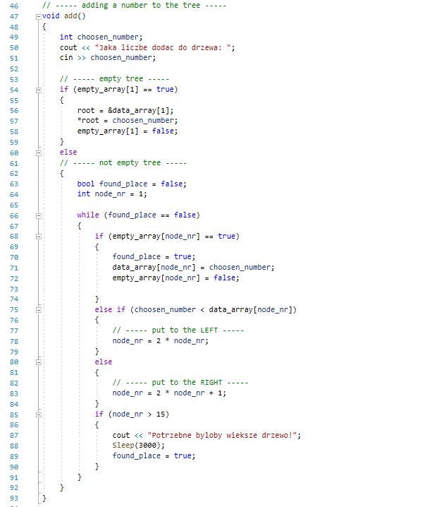
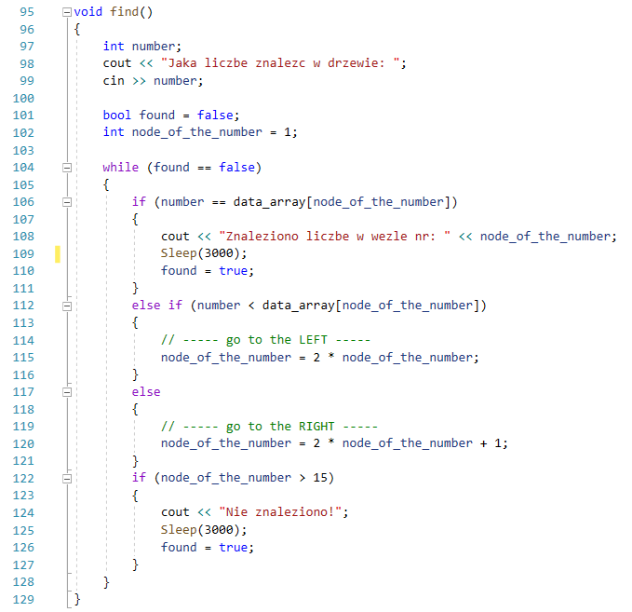
Czym jest
BST
Zasada działania
Program
w C++
Implementacja
Złożoność obliczeniowa
Wykorzystanie
inary
earch
ree
B
S
T
Dodawanie elementu
Szukanie elementu

Slide 21
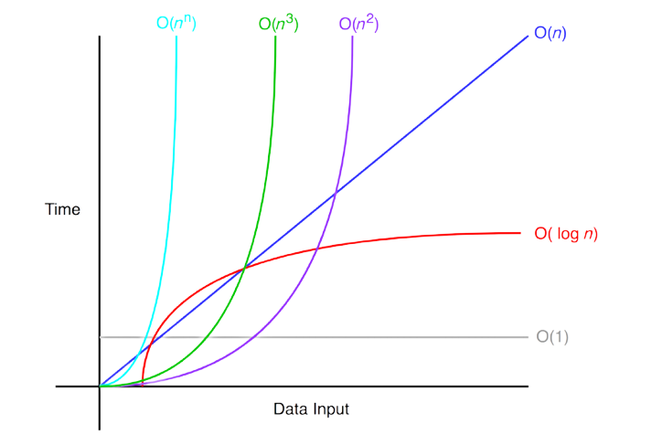
Czym jest
BST
Zasada działania
Program
w C++
Implementacja
Złożoność obliczeniowa
Wykorzystanie
inary
earch
ree
B
S
T
Złożoność wyszukiwania elementu w BST
pesymistyczny przypadek (liniowy)
średni czas (logarytmiczny)

Slide 22

Czym jest
BST
Zasada działania
Program
w C++
Implementacja
Złożoność obliczeniowa
Wykorzystanie
inary
earch
ree
B
S
T
Zastosowanie
Specjalny rodzaj BST: B-drzewa
Struktury drzewiaste: bazy danych
Szybkie wyszukiwanie elementów

Slide 23
Czym jest
BST
Zasada działania
Program
w C++
Implementacja
Złożoność obliczeniowa
Wykorzystanie
inary
earch
ree
B
S
T
Źródła
Bhargava Aditya Y.: “Algorytmy, Ilustrowany przewodnik”: Wydawnictwo Helion, 2017, str. 203-206. ISBN 978-83-283-3445-8
Zelent M.: “Struktury danych: stos, kolejka, lista, drzewo binarne“ [online] https://miroslawzelent.pl/kurs-c++/struktury-danych-stos-kolejka-lista-drzewo-binarne/ [dostęp: 24 stycznia 2022]

